Slide 1


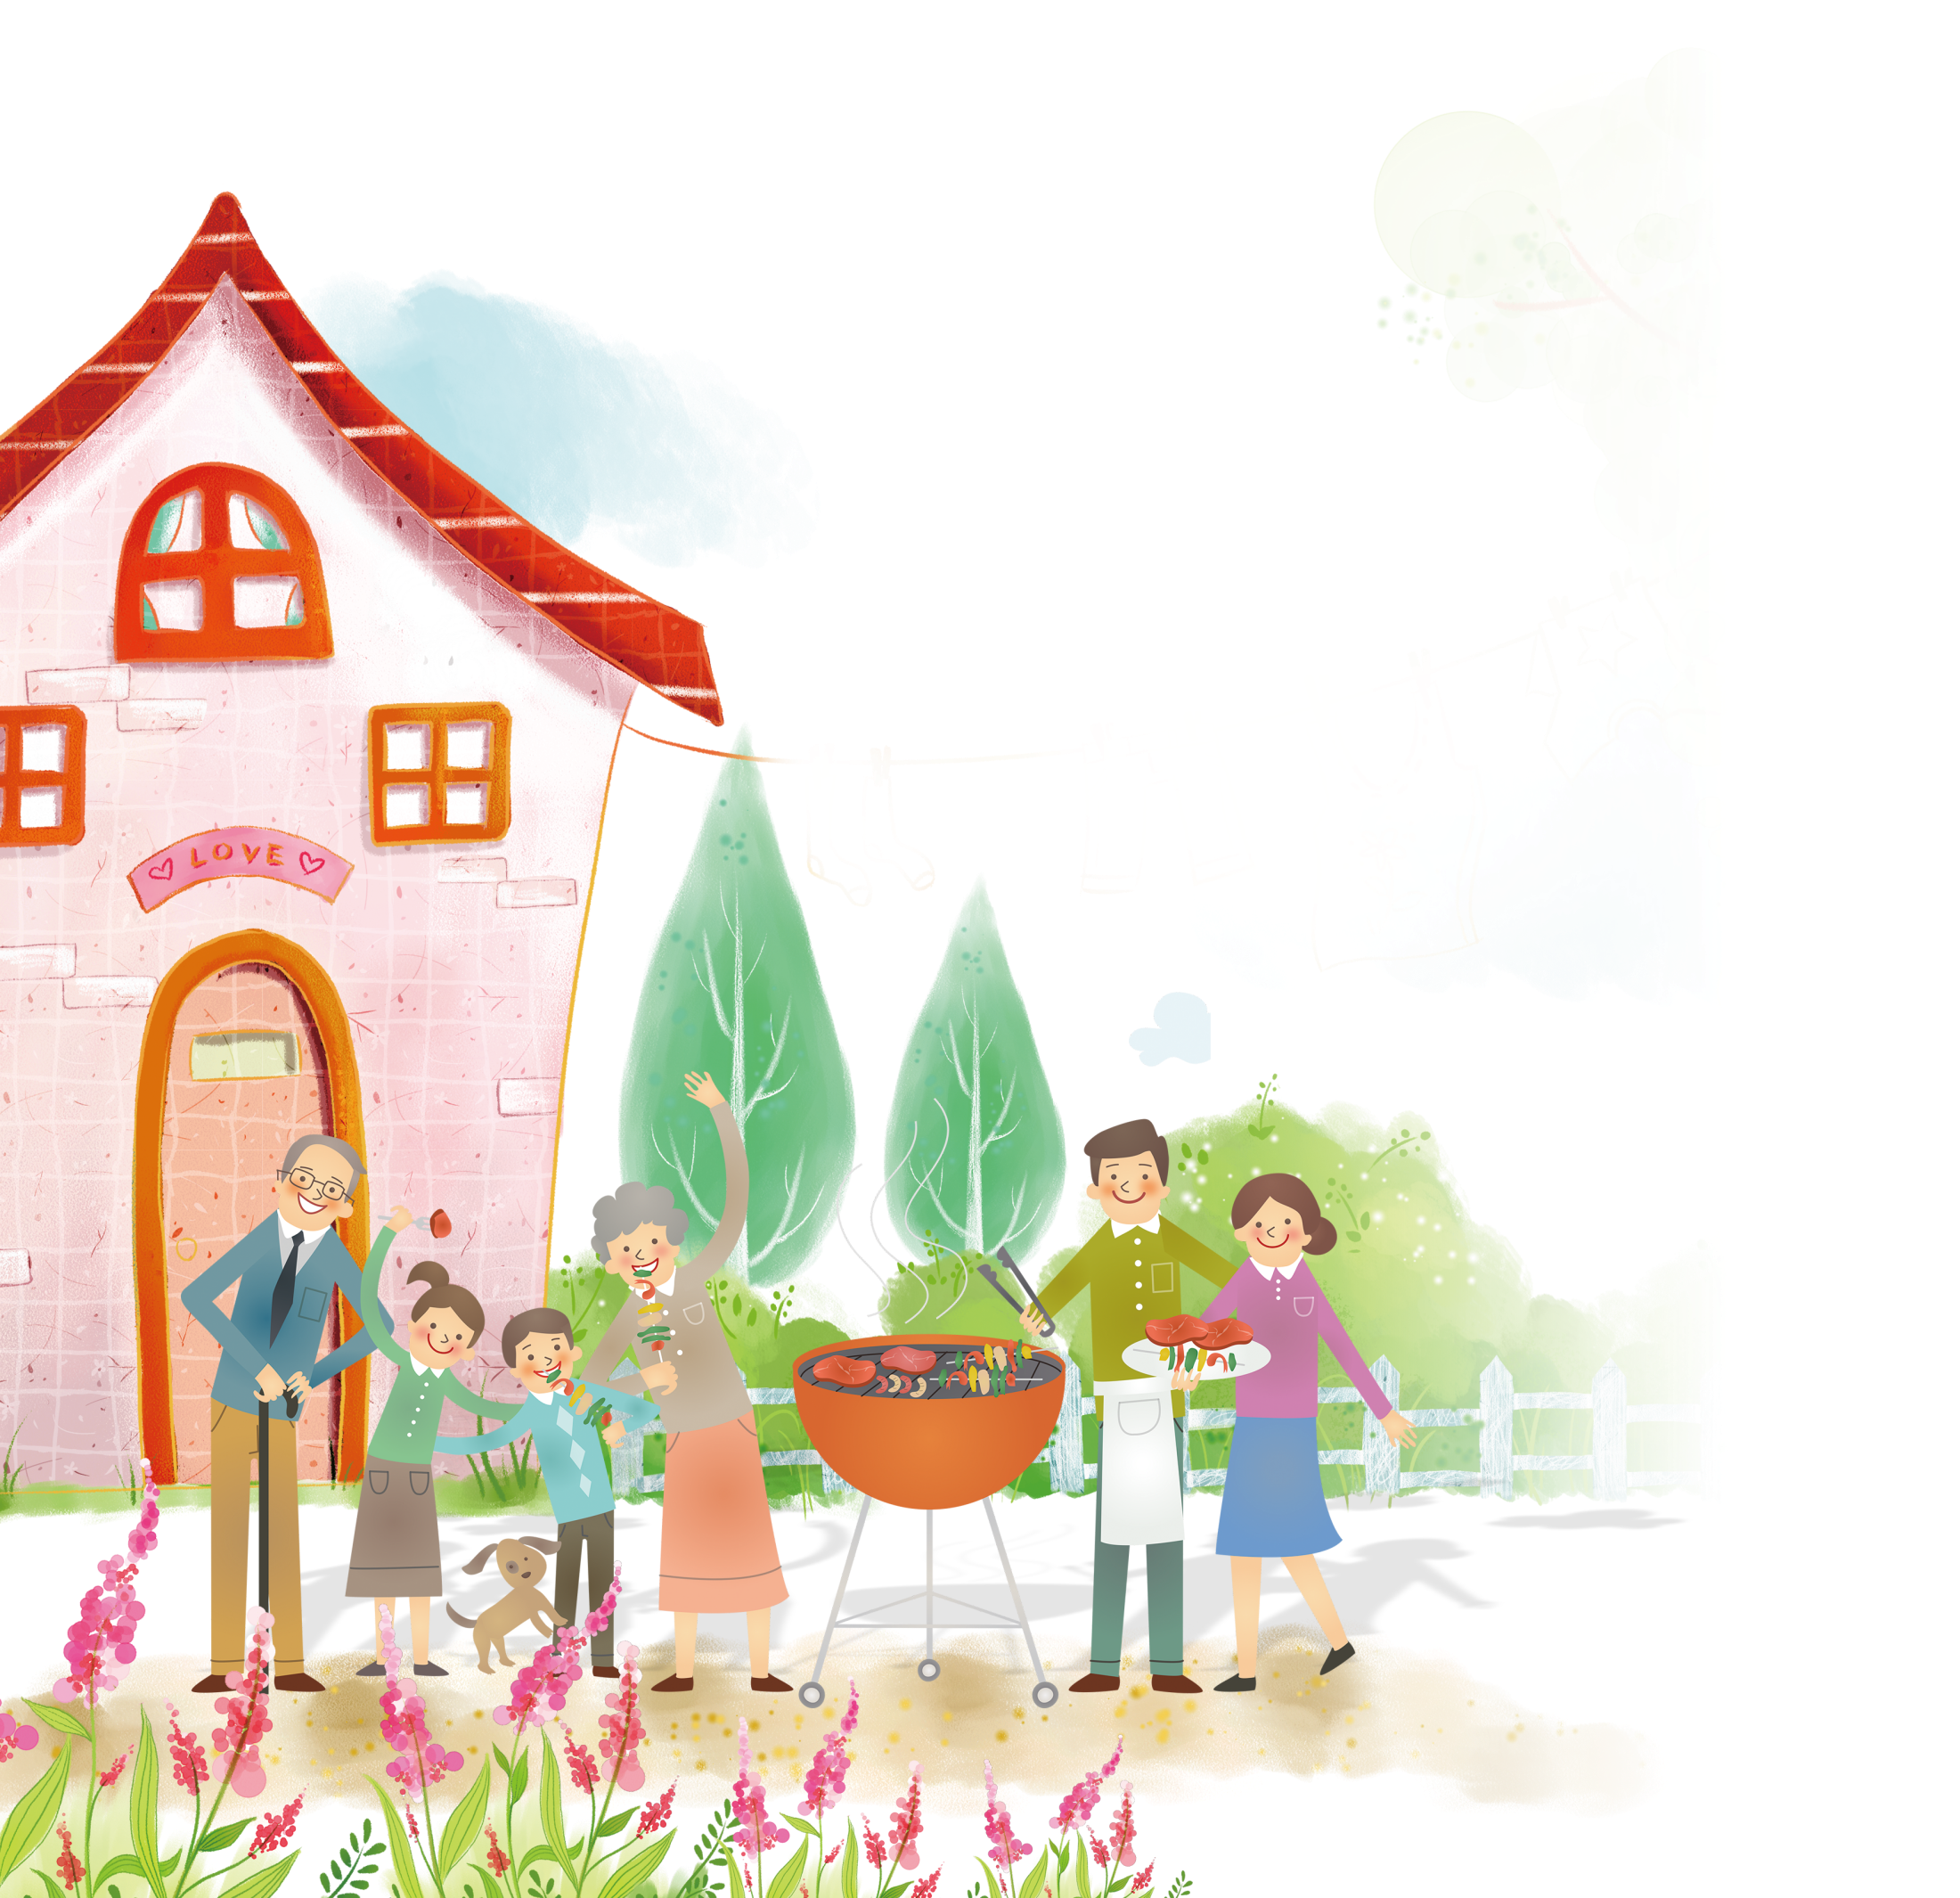
Bài: Tôi yêu em tôi

Slide 2




Cùng chia đoạn
Tôi yêu em tôi
Tôi yêu em tôi
Nó cười rúc rích
Mỗi khi tôi đùa
Nó vui, nó thích.
Mắt nó đen ngời
Trong veo như nước
Miệng nó tươi hồng
Nói như khướu hót.
Hoa lan, hoa lí
Nó nhặt cài đầu
Hương thơm theo nó
Sân trước vườn sau.
1
4
Tôi đi đâu lâu
Nó mong, nó nhắc
Nó nấp sau cây
Òa ra ôm chặt.
Nó thích vẽ lắm
Vẽ thỏ có đôi
Nó sợ thỏ một
Không có bạn chơi.
Kìa, tiếng nó đấy!
Đang ở trường về
Cùng bạn bắt bướm
Cười dưới hàng tre….
(Phạm Hổ)
2
5
3
6

Slide 3

Luyện đọc nối tiếp đoạn
Tôi yêu em tôi
Nó cười rúc rích
Mỗi khi tôi đùa
Nó vui, nó thích.
Mắt nó đen ngời
Trong veo như nước
Miệng nó tươi hồng
Nói như khướu hót.
Hoa lan, hoa lí
Nó nhặt cài đầu
Hương thơm theo nó
Sân trước vườn sau.
1
2
3

Slide 4



Luyện đọc từ khó
Rúc rích
Khướu hót
Òa

Slide 5
Đọc theo nhóm
Tôi yêu em tôi
Tôi yêu em tôi
Nó cười rúc rích
Mỗi khi tôi đùa
Nó vui, nó thích.
Mắt nó đen ngời
Trong veo như nước
Miệng nó tươi hồng
Nói như khướu hót.
Hoa lan, hoa lí
Nó nhặt cài đầu
Hương thơm theo nó
Sân trước vườn sau.
Tôi đi đâu lâu
Nó mong, nó nhắc
Nó nấp sau cây
Òa ra ôm chặt.
Nó thích vẽ lắm
Vẽ thỏ có đôi
Nó sợ thỏ một
Không có bạn chơi.
Kìa, tiếng nó đấy!
Đang ở trường về
Cùng bạn bắt bướm
Cười dưới hàng tre….
(Phạm Hổ)

Slide 6
Đọc toàn bài
Tôi yêu em tôi
Tôi yêu em tôi
Nó cười rúc rích
Mỗi khi tôi đùa
Nó vui, nó thích.
Mắt nó đen ngời
Trong veo như nước
Miệng nó tươi hồng
Nói như khướu hót.
Hoa lan, hoa lí
Nó nhặt cài đầu
Hương thơm theo nó
Sân trước vườn sau.
Tôi đi đâu lâu
Nó mong, nó nhắc
Nó nấp sau cây
Òa ra ôm chặt.
Nó thích vẽ lắm
Vẽ thỏ có đôi
Nó sợ thỏ một
Không có bạn chơi.
Kìa, tiếng nó đấy!
Đang ở trường về
Cùng bạn bắt bướm
Cười dưới hàng tre….
(Phạm Hổ)

Slide 7




Slide 8



Giải nghĩa từ
Trong bài có từ nào em chưa hiểu nghĩa?

Slide 9
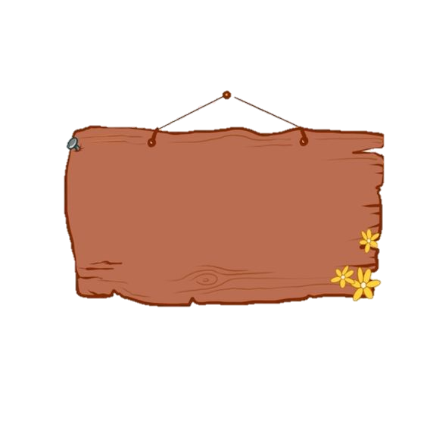
Cùng tìm hiểu
01
Khổ thơ đầu cho biết bạn nhỏ yêu em gái vì điều gì?
02
Trong khổ thơ 2 và 3, bạn nhỏ tả em gái mình đáng yêu như thế nào?
03
Khổ thơ nào cho thấy bạn nhỏ được em gái rất yêu quý?
04
Chi tiết nào cho thấy bạn nhỏ rất hiểu sở thích, tính tình của em mình?
05
Bài thơ giúp em hiểu điều gì về tình cảm anh chị em trong gia đình?

Slide 10
Đọc toàn bài
Tôi yêu em tôi
Tôi yêu em tôi
Nó cười rúc rích
Mỗi khi tôi đùa
Nó vui, nó thích.
Mắt nó đen ngời
Trong veo như nước
Miệng nó tươi hồng
Nói như khướu hót.
Hoa lan, hoa lí
Nó nhặt cài đầu
Hương thơm theo nó
Sân trước vườn sau.
Tôi đi đâu lâu
Nó mong, nó nhắc
Nó nấp sau cây
Òa ra ôm chặt.
Nó thích vẽ lắm
Vẽ thỏ có đôi
Nó sợ thỏ một
Không có bạn chơi.
Kìa, tiếng nó đấy!
Đang ở trường về
Cùng bạn bắt bướm
Cười dưới hàng tre….
(Phạm Hổ)

Slide 11
